Slide 1


Slide 2
Plan de la Présentation
01
Introduction & Contexte
02
Architecture du Projet
Objectifs, technologies utilisées
Structure des packages, diagramme
03
Carrefour – Priorité à Droite
04
Tunnel – Sens Unique
Mécanisme ReentrantLock, démonstration
Contrôle de sens, file d'attente
05
Parking – Capacité Limitée
06
Interface Graphique (Swing)
Sémaphores, portes multiples
Paramétrage, journal coloré
07
Conclusion & Perspectives
Bilan, améliorations possibles
Université Iba Der Thiam de Thiès | UFR Sciences et Technologies | Master 2 – GL | 2025 - 2026

Slide 3
01
Introduction & Contexte
🎯 Objectif
🛠 Technologies
🏗 Contexte académique
Simuler 3 scénarios de circulation
Java 17 + Threads
Master 2 – Génie Logiciel
Gérer la concurrence des ressources
ReentrantLock & Semaphore
Université Iba Der Thiam de Thiès
Visualiser les comportements en temps réel
Java Swing (interface graphique)
Encadré par M. THIAM
🚦 Carrefour – Priorité à droite
🚇 Tunnel – Sens unique
🅿️ Parking – Capacité limitée

Slide 4
02
Architecture du Projet
Structure des packages
Carrefour
ReentrantLock
+ Condition
Priorité à droite
Détection blocage circulaire
▶
📁 SimulationCirculation/src/
📦 main/
Main.java
📦 common/
Tunnel
Direction.java
ReentrantLock
+ Condition
Sens unique contrôlé
File d'attente par sens
Utils.java
▶
📦 carrefour/
Carrefour.java
VoitureCarrefour.java
📦 tunnel/
Tunnel.java
Parking
Semaphore
Capacité limitée
Portes mutex indépendantes
VoitureTunnel.java
📦 parking/
▶
Parking.java
VoitureParking.java
📦 ui/
SimulationFrame.java
AppColors.java • RoundedButton
UI (Swing)
SwingUtilities
.invokeLater
Thread-safe
Journal coloré en temps réel
▶
Université Iba Der Thiam de Thiès | 2025 - 2026

Slide 5
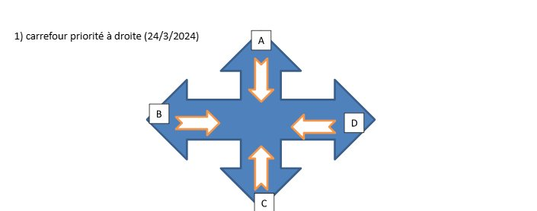
03
Carrefour – Priorité à Droite
Schéma du carrefour
🔒
ReentrantLock (fair)
Accès exclusif au carrefour
Un seul véhicule à la fois
⏳
Condition.await()
Attend si la droite a priorité
Ou si le carrefour est occupé
🔄
Détection de blocage
A
B
C
D
Si 4 voitures attendent simultanément
→ La première est autorisée à avancer
Nord → Sud
Ouest → Est
Sud → Nord
Est → Ouest
Règle : une voiture cède la priorité à celle qui vient de sa droite. En cas de blocage circulaire, la première est autorisée à passer.
📢
signalAll()
À chaque sortie, toutes les
voitures en attente sont notifiées
Université Iba Der Thiam de Thiès | 2025 - 2026

Slide 6
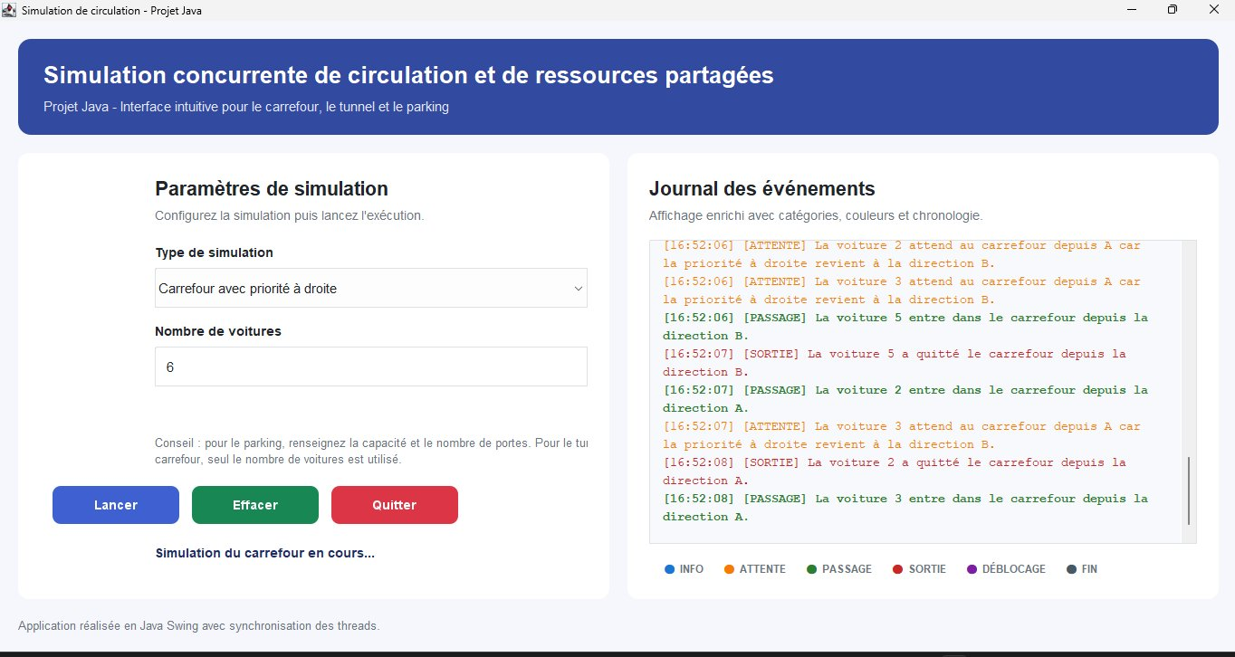
03
Carrefour – Démonstration
Interface – Simulation du carrefour
Journal des événements (extrait)
[INFO]
Voiture 1 arrive depuis D
[PASSAGE]
Voiture 1 entre dans le carrefour
[ATTENTE]
Voiture 2 attend (priorité → B)
[PASSAGE]
Voiture 4 entre depuis B
[SORTIE]
Voiture 1 quitte depuis D
[FIN]
Simulation terminée
⚙️ Config : 6 voitures | Directions A, B, C, D (aléatoire)
Université Iba Der Thiam de Thiès | 2025 - 2026

Slide 7

04
Tunnel – Sens Unique
Schéma du tunnel à une voie
🔒
ReentrantLock (fair)
Équitable : aucune voiture ne sera oubliée indéfiniment
🚦
sensCourant
Variable d'état : null, GAUCHE_DROITE ou DROITE_GAUCHE
⏳
condition.await()
◀ ◀ ◀ DROITE_GAUCHE
Bloque si le sens actuel est opposé à celui demandé
GAUCHE_DROITE ▶ ▶ ▶
Contrainte principale
🔄
Libération
Un seul sens de circulation autorisé à la fois.
Les voitures opposées attendent que le tunnel se vide.
Quand nbDansTunnel == 0 → sensCourant = null → signalAll()
Université Iba Der Thiam de Thiès | 2025 - 2026

Slide 8
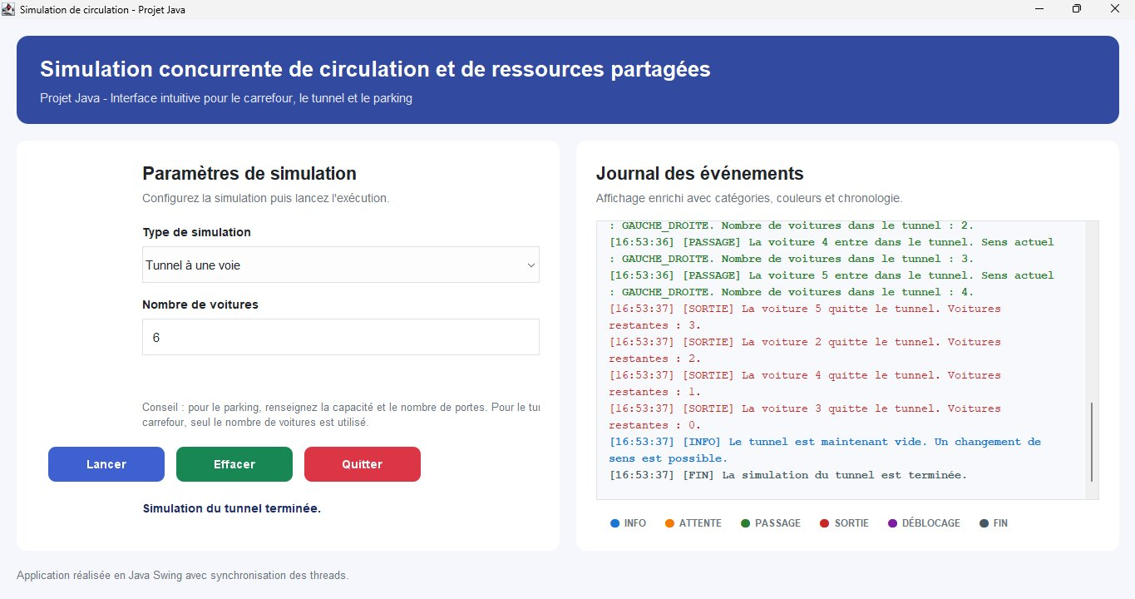
04
Tunnel – Démonstration
Interface – Simulation du tunnel
Journal des événements (extrait)
[INFO]
Voiture 1 entre → DROITE_GAUCHE
[PASSAGE]
Tunnel actuel : DROITE_GAUCHE (2 voitures)
[ATTENTE]
Voiture 2 attend (sens opposé)
[INFO]
Tunnel vide → changement de sens
[PASSAGE]
Voitures 2,3,4,5 entrent (GAUCHE→DROITE)
[FIN]
Simulation terminée
6
voitures
2
sens
Université Iba Der Thiam de Thiès | 2025 - 2026

Slide 9
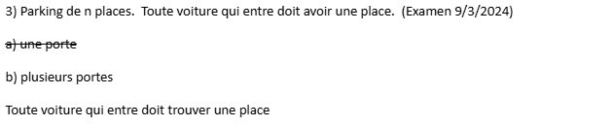
05
Parking – Capacité Limitée
Schéma du parking
🚗
Arrivée
La voiture demande une place
via places.acquire()
🅿️
Attente si plein
Si places == 0 → bloqué
jusqu'à libération d'une place
🚪
Accès à la porte
Semaphore places
Semaphore portes[]
Contrôle la capacité globale
(n places disponibles max)
1 sémaphore par porte
Accès exclusif à chaque porte
Mutex porte : portes[i].acquire()
Une seule voiture par porte
🚀
Sortie
AtomicInteger voituresPresentes
Compteur thread-safe de l'occupation courante (affiché X/N)
Libère la porte puis la place
→ notifie les voitures en attente
Université Iba Der Thiam de Thiès | 2025 - 2026

Slide 10
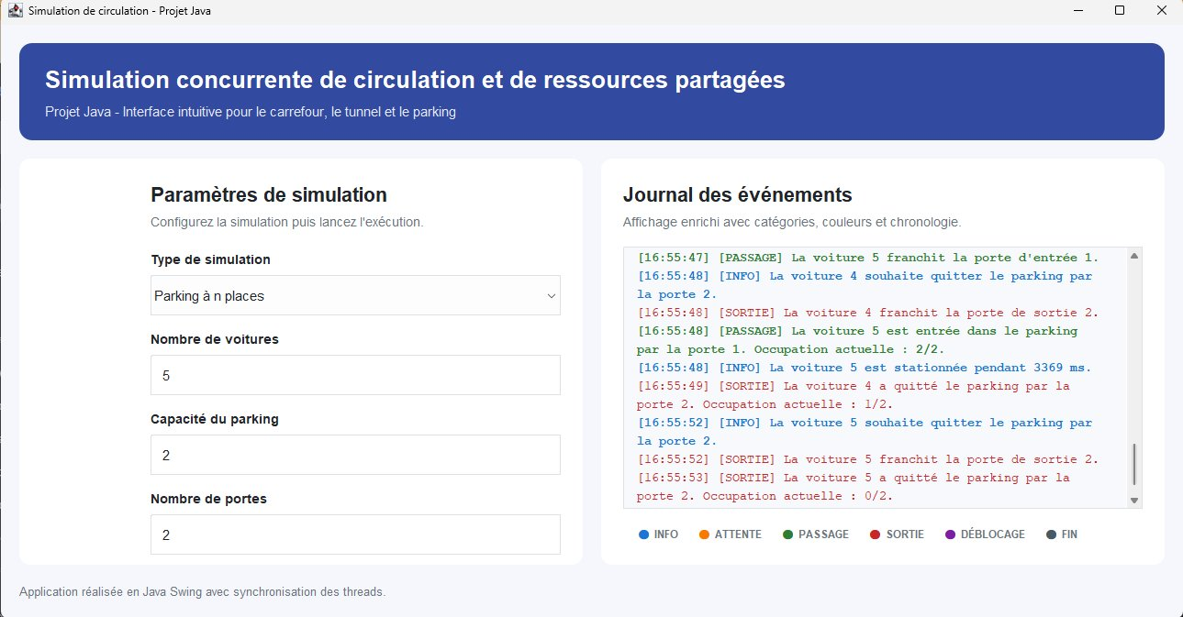
05
Parking – Démonstration
Interface – Simulation du parking
Journal des événements (extrait)
[INFO]
Voiture 1 demande accès porte 2
[ATTENTE]
Voiture 3 attend (parking complet 2/2)
[PASSAGE]
Voiture 1 entre – Occupation : 1/2
[PASSAGE]
Voiture 2 entre – Occupation : 2/2
[SORTIE]
Voiture 1 quitte – Occupation : 1/2
[FIN]
Occupation finale : 0/2
5
2
2
voitures
places
portes
Université Iba Der Thiam de Thiès | 2025 - 2026

Slide 11
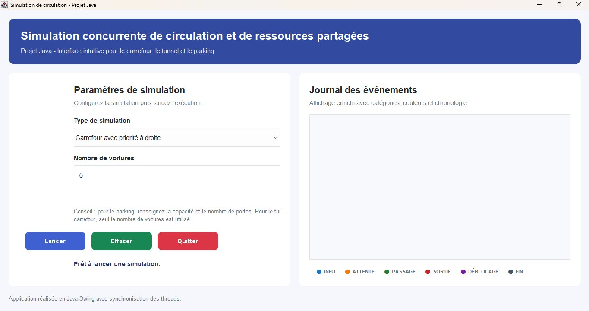
06
Interface Graphique – Java Swing
Fenêtre principale de l'application
🎨
Composants custom
🌈
Logs colorés
RoundedButton & RoundedPanel
pour un rendu moderne
Catégories INFO, ATTENTE, PASSAGE
SORTIE, DÉBLOCAGE, FIN
⚙️
Paramétrage dynamique
🔗
Thread Safety
Champs cachés/affichés selon
le type de simulation choisi
SwingUtilities.invokeLater()
pour tous les updates UI
Légende du journal :
INFO
ATTENTE
PASSAGE
SORTIE
DÉBLOCAGE
FIN
Université Iba Der Thiam de Thiès | 2025 - 2026

Slide 12
07
Conclusion & Perspectives
3
4+
100%
scénarios
simulés
mécanismes
concurrents
thread-safe
par conception
✅ Ce que ce projet nous a apporté
🔭 Améliorations possibles
Maîtrise des primitives de synchronisation Java
Animation graphique 2D en temps réel
Conception d'une UI Swing réactive et colorée
Statistiques et graphiques de performance
Gestion des interblocages et conditions de course
Simulation distribuée (réseau de carrefours)
Architecture modulaire en packages distincts
Export des logs au format CSV/JSON
Expérimentation réelle avec les threads et leurs états
Mode pas-à-pas pour l'analyse pédagogique
Université Iba Der Thiam de Thiès | 2025 - 2026

Slide 13
Merci de votre attention
Questions & Réponses
Fatou FALL
Sophie FALL
Cheikhouna GUEYE
🚦 Carrefour
🚇 Tunnel
🅿️ Parking
ReentrantLock
ReentrantLock
Semaphore
Université Iba Der Thiam de Thiès • UFR Sciences et Technologies • Master 2 – GL • 2025 - 2026
Encadré par M. THIAM

